Slide 1
МУНИЦИПАЛЬНАЯ ПРОГРАММА
«Развитие гражданского единства
и гармонизация межнациональных отношений в Ординском муниципальном районе на 2018-2020 годы»

Slide 2
Цели программы
Обеспечение стабильного позитивного развития Ординского муниципального района через гражданское единство, гармонизацию межэтнических отношений, развитие политической и правовой культуры населения.

Slide 3
Этнический состав населения ординского муниципального района

Slide 4
Мероприятия для реализации Программы разделены по следующим направлениям
1.поддержка общественных инициатив и мероприятий, направленных на реализацию целей и задач муниципальной программы;
2.проведение информационной кампании и создание информационных ресурсов, направленных на реализацию целей и задач муниципальной программы;
3.выполнение мероприятий и инициатив, направленных на этнокультурное развитие народов, живущих в муниципальном образовании;
4. повышение компетентности служащих и работников культурных и образовательных учреждений

Slide 5
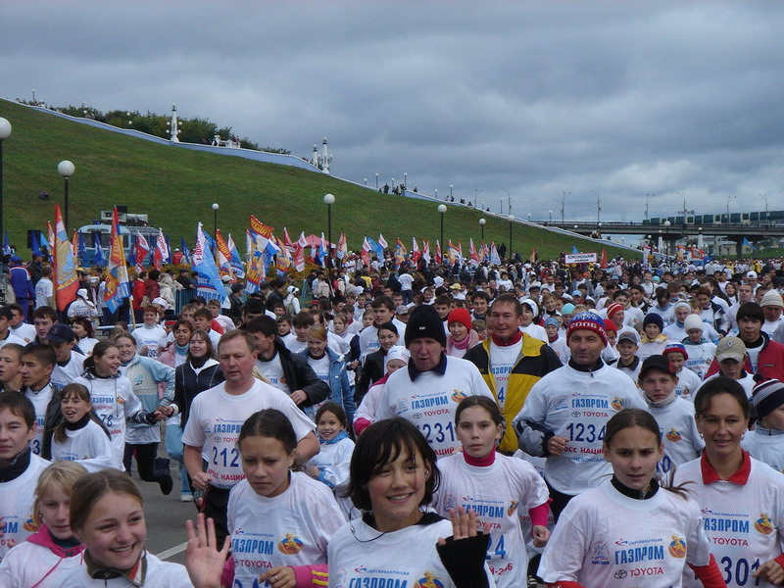
Перечень подпрограмм муниципальной программы
1.«Укрепление гражданского единства и гармонизация межнациональных отношений»,
2. «Развитие
политической
и правовой культуры»,

Slide 6
Объемы и источники финансирования программы по годам ее реализации
Итого по программе – 1млн.037. руб.

Slide 7
Финансовое обеспечение Подпрограмм «укрепление гражданского единства и гармонизация межнациональных отношений» и «развитие политической и правовой культуры»

Slide 8
Финансовое обеспечение реализации муниципальной программы за счет бюджета Ординского муниципального района и бюджета Пермского края мероприятий в Карьёвском поселении

Slide 9
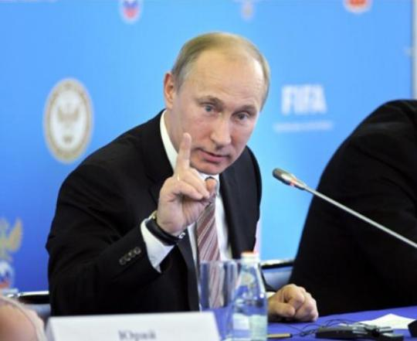
Ожидаемые результаты реализации программы:
- укрепить доверие к органам
местного самоуправления;
- сформировать единое информационное
пространство для пропаганды и
распространения идей толерантности,
гражданской солидарности,
уважения к различным религиям и
культурам; системы гражданского
образования, правового просвещения и
политической культуры
- повысить роль культурно-просветительных
и образовательных учреждений в
сохранении, развитии и
воспитании уважения к культуре, истории,
языку
народов и этнических общностей, культурным
ценностям, в формировании толерантного сознания;
- повысить компетентность служащих

Slide 10
СПАСИБО
ЗА
ВНИМАНИЕ

